Slide 1
Premier semestre de deuxième année à Nancy : socles communs et UE obligatoires D1 forêt
[04/09
Début novembre
Diagnostic et potentialités des écosystèmes forestiers (48)
22/12]
Croissance-production(24)
Ecologie et gestion forestière (48)
Filière-bois,
Commercialisation (pie)
[08/01
02/02]
Dendrométrie,
(24)
Approche socio-éco : calculs forestiers (pie)
Sylviculture appl. et aménagement
Approche socio-éco de la production forestière durable (pie)
Soutien traitement de données (Excel)
Biodiversité et ressources naturelles en forêt (24)
Sylviculture + Cr.prod. + économie -aménagement (12)
Analyse spatiale (SIG) et gestion - Projet (48)
Vacances
Semaine orientation
SC APT : statistiques , analyse financière,
Sociologie, droit
SC APT : résistance des
peuplements aux vents
(mécanique des solides)
SC APT : statistiques (pie)
SC APT : langues (sauf IAE), sport
SC APT : langues, sport

Slide 2
Deuxième semestre de deuxième année à Nancy : D1 forêt en février et mars
[05/02
UC3
UE obligatoire du parcours forêt D1
Animaux en forêt (D1/D3)
[19/02
23/02]
Ecologie urbaine
Produit bois
et classement qualité (D1)
Génétique, amélioration et reboisement
Télédétection & forêt
[04/03
[18/03
Ou autre UE APT
Zones humides (D1/D3)
Produit bois, xylologie (D1)
22/03]
UC4
Approfondis-sement SIG (D1)
Vacances
SIA
UC5
UC6
Vacances

Slide 3
Deuxième semestre de deuxième année à Nancy : projets et tournées
[02/04
Par séquence, un des projets ou UE est obligatoire pour le parcours forêt D1
Projet PAFE
Au choix (avec équilibre imposé des effectifs) :
* aménagement forestier optimisant la gestion pour répondre aux multiples demandes adressées à la forêt. Liens avec le territoire.
Enseignements en lien avec le projet : approfondissement en aménagement forestier, exploitation et schémas de desserte, outils d’aménagement du territoire.
* « forêt et eau » : gestion des forêts et des milieux naturels associés pour la préservation de la qualité et de la quantité des eaux (captages, cours d’eau)
Enseignements en lien avec le projet : aspects techniques et législatifs sur l’eau, exploitation et desserte en forêt en milieux humides et proches des cours d’eau
Une variante de ce projet apportant des outils de diagnostic des peuplements (dendrométrie et croissance, exploitation, sylviculture et aménagement) sera adaptée pour être accessible depuis le parcours D3 GMNOB « orienté forêt ».
[27/05
Création et restauration de milieux verts
Droit et fiscalité en forêt
[03/06
Tournée : sylviculture et multifonctionnalité
(quota, priorité parcours)
19/05]
Tournée : acteurs de la filière, approvisionnement et ligniculture
07/06]

Slide 4
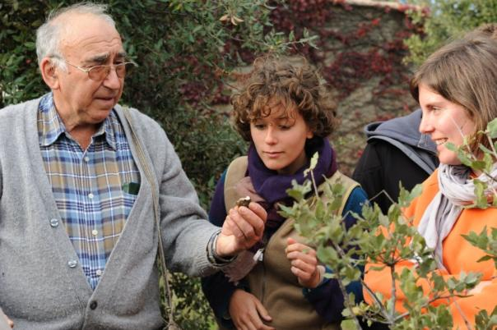
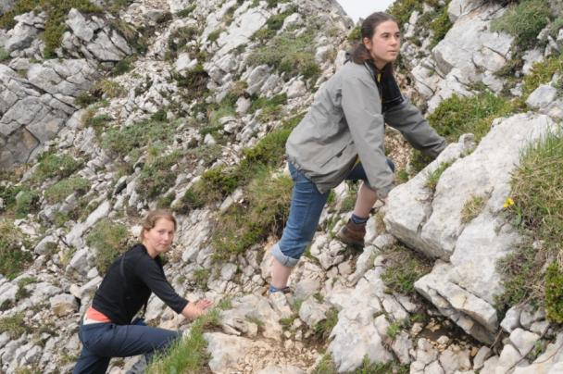
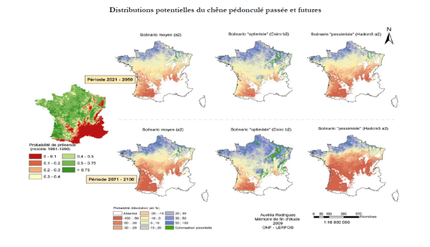
Suite de Ressources Forestières et Filière
Gestion Forestière
(pré-requis : D1-forêt ou D3 avec UE forestières + projet forêt/eau ou forêt
Trufficulture, DA GF, Gard
Gestion des Milieux Naturels
Ingénierie des Espaces
Végétalisés Urbains (IEVU)
Parcours forêt
GEEFT
Autres DA (IDEA,
DA de gestion ,…
Chutes de blocs, DA GF, Alpes
Années (ou semestres)
validants en universités étrangères
Doubles diplômes, etc.
Evolution des essences, DA GMN

